Slide 1


دعم التعلمات الأساس
– اللغة العربية –
المستوى
3
المسار 2
لبنة أقصوصة
الحصة 23
نسخة تجريبية خاصة بمؤسسات الريادة غير نهائية
- نسخة قيد التطوير -

Slide 2


خاص بالأستاذ(ة)
توجيهات لاستعمال العرض
شرائح خاصة بالأستاذ(ة)
إرشادات للشروحات والتعليمات التي يجب على الأستاذ(ة) قولها
أمثلة على التوجيهات للأستاذ(ة)
يطلب من التلاميذ قراءة الكلمات

Slide 3


أهـــداف الـحـصة
في نهاية حصة اليوم، سيكون 80% من المتعلمين على الأقل قادرين على:
إغناء المعجم بكلمات جديدة؛
؛
.
قراءة النص (فرحة العيد) بطلاقة؛
؛
الإجابة عن أسئلة الفهم.

Slide 4








أيقونات توجيهية
هذا النشاط مرتبط بتوظيف الألواح.
العمل الجماعي التفاعلي
يمر الأستاذ بين الصفوف
العمل الثنائي
عمل فردي على الكراسة
أصغي إلى أستاذي وألاحظ ما يفعله.
أُحَضِّرُ لوازمي المدرسية قبل بداية الدرس.
العمل في مجموعات صغرى

Slide 5



العدة اللازمة للحصة
الدفتر
اللوحة
الكراسة
بطاقات الكلمات

Slide 6

هيكلة الحصة
 |  | افتتاح الحصة: تعلم سلوك اليوم التصريح بالهدف
 |  | نشاط اعتيادي: إملاء كلمات تتضمن الظواهر السابقة
 |  | أنشطة القراءة والكتابة تنمية المعجم قراءة نص (فرحة العيد) بطلاقة؛ كتابة: الإجابة عن أسئلة الفهم.
 |  | لعبة: - قرّاء اليوم
 |  | اختتام الحصة - تذكير بالواجبات المنزلية - تبصر الحصة
3 دقائق
05 دقيقة
55 دقيقة
5 دقائق
دقيقتان

Slide 7
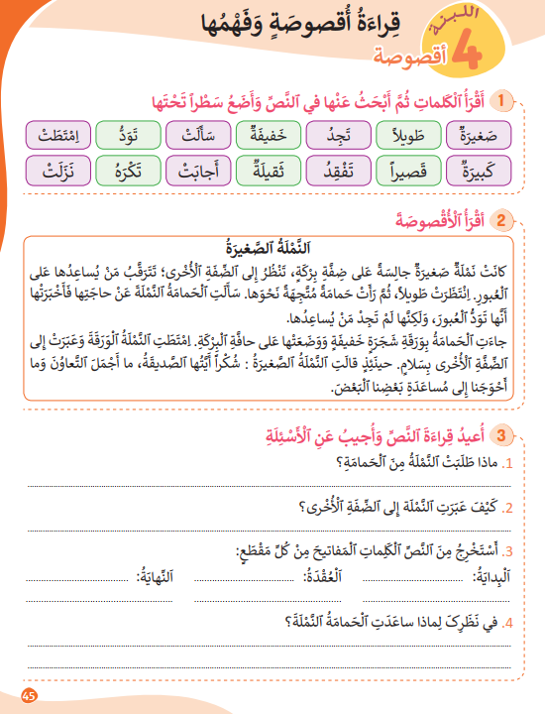
تتذكرون النشاط المنزلي الذي كلفتكم به نهاية الحصة السابقة. سأراقب ما قمتم به، قبل أن نبدأ حصة اليوم
في منزلي سأقوم ب:
1- أقرأ كلمات(النشاط1) بدقة وسرعة وأضع سطرا تحتها في النص؛
2- أقرأ النص (النملة الصغيرة) بدقة وطلاقة واسترسال؛
3- أجيب عن السؤال الأخير من(النشاط3) وأنقل الجواب على دفتري؛
4- أستعد لعرض إنجازي على أستاذي في الحصة المقبلة.

Slide 8
1
افتتاح الحصة

Slide 9
مرحبا بكم، سننطلق في حصة اللغة العربية.
سلوك اليوم
إجراءات العمل في ثنائيات

Slide 10


سنتعرف اليوم على شعار العمل في ثنائيات ومراحله
شعار العمل في ثنائيات: فَكِّرْ - قارِنْ - شارِكْ
1- أُفَكِّرُ: أفكر بشكل فردي في السؤال/التعليمة؛
2- أُقارِنُ: عند الإشارة الأولى لأستاذي؛ أعرض إجابتي على زميلي، وأشرح له كيف توصلت للحل، ويشرح لي كيف توصل هو للحل؛
3- ينقل كل واحد منا الجواب على لوحته بشكل فردي؛
4- أُشارِكُ: عند الإشارة الثانية لأستاذي؛ نرفع الألواح دفعة واحدة؛

Slide 11
يصرح الأستاذ بالهدف من الحصة بشكل واضح ومختصر. ويمكن تسجيله على جانب من السبورة.
في حصة اليوم سنعمل جميعا على تحقق الهدف الآتي:

Slide 12
2
إمـلاء
نشاط اعتيادي

Slide 13


  الآن سأملي عليكم كلمات تتضمن الظواهر السابقة. اكتبوا: جاءت

Slide 14

الكل يرفع اللوحة عند الإشارة، لكي نصحح جميعا.
جاءَتْ
لاحظوا جيدا، وصححوا.

Slide 15
  اُكتبوا: تموء

Slide 16
الكل يرفع اللوحة عند الإشارة، لكي نصحح جميعا.
تَموءُ
لاحظوا جيدا، وصححوا.

Slide 17
  اُكتبوا: علامات

Slide 18
الكل يرفع اللوحة عند الإشارة، لكي نصحح جميعا.
عَلاماتٌ
لاحظوا جيدا، وصححوا.

Slide 19
  اُكتبوا: زيارة

Slide 20
الكل يرفع اللوحة عند الإشارة، لكي نصحح جميعا.
زِيارَةٌ
لاحظوا جيدا، وصححوا.

Slide 21
3
  تنمية المعجم
  قراءة نص بطلاقة والتفاعل معه؛
  كتابة: الإجابة عن أسئلة الفهم.
أنشطة القراءة والكتابة

Slide 22

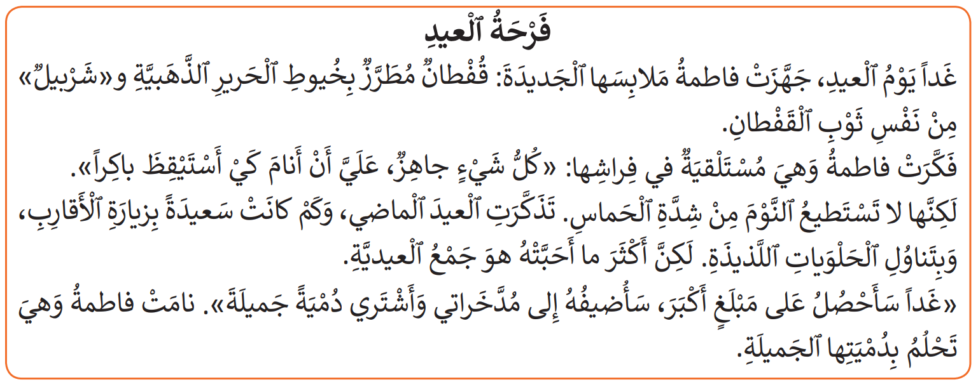

الآن، لاحظوا كيف سأجد مرادف كلمة أعدّت في النص. (مرادفها سيدل على التحضير والتجهيز)

Slide 23
الآن دوركم، في ثنائيات ابحثوا في النص عن مرادفات الكلمات الآتية:
اَلْكَلِمَةُ | مُرادِفُها مِنَ النَّصِّ
اَلشَّهِيَّةُ
أَنالُ
مُزَيَّنٌ
اِسْتَحْضَرَتْ
فَرِحَةٌ

Slide 24
الآن سنصحح جماعة على السبورة

Slide 25
قراءات فردية جهرية للكلمات وضدِّها
اَلْكَلِمَةُ | مُرادِفُها
اَلشَّهِيَّةُ
أَنالُ
مُزَيَّنٌ
اِسْتَحْضَرَتْ
فَرِحَةٌ
أَعَدَّتْ
اَللَّذيذَةُ
أَحْصُلُ
مُطَرَّزٌ
تَذَكَّرَتْ
سَعيدَةٌ
جَهَّزَتْ

Slide 26
سأعرض عليكم بعض الكلمات من التي رأيناها: عليكم كتابة المرادف على ألواحكم
اِسْتَحْضَرَتْ
اَللَّذيذَةُ
جَهَّزَتْ

Slide 27
الآن، ركزوا جيدا مع قراءتي للنص. تابعوا ولا ترددوا بعدي

Slide 28

من خلال تتبعكم، ما رأيكم في قراءتي؟
متوسط | لا | نعم
 |  |  | - هَلْ كانَ صَوْتي مَسْموعاً وَواضِحاً؟
 |  |  | - هَلْ كانَتِ قِراءَتي مُسْتَرْسَلَةً؟
 |  |  | - هَلْ ٱحْتَرَمْتُ عَلاماتِ ٱلتَّرْقيمِ؟
 |  |  | - هَلْ كُنْتُ مُسْرِعاً في قِراءَتي؟
 |  |  | - هَلْ تُريدونَ أَنْ أُعيدَ ٱلْقِراءَةَ مَرَّةً ثانِيَةً؟

Slide 29

الآن دوركم، كل واحد منكم يقرأ النص قراءة هامسة.

Slide 30

عند إشارتي، كل متعلم يقرأ لزميله قراءة هامسة. أصحح لزميلي.

Slide 31
الآن سأعين من يقرأ قراءة جهرية، تابعوا بأصبعكم، لإبداء رأيكم في قراءة القارئ(كل متعلم يقرأ فقرة).

Slide 32

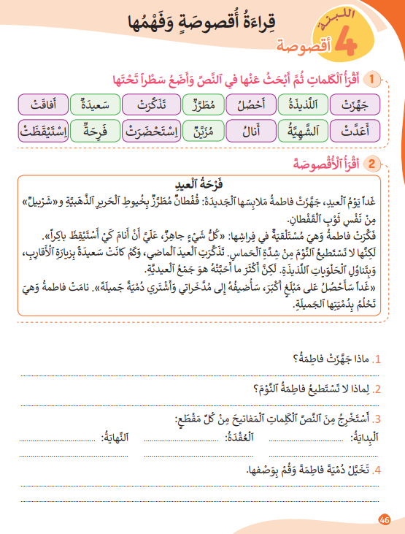
الآن: على الصفحة 46، ستجيبون عن أسئلة الفهم رقم: 1 و2 و3، عمل في مجموعات

Slide 33

كل مجموعة تعرض عملها. المجموعة الفائزة هي من تقدم الأجوبة الثلاثة الصحيحة

Slide 34


خذوا ألواحكم، كل واحد يكتب جملة تعلمها هذا اليوم
أكتب على لوحتي الجملة التي تعلمتها هذا اليوم:

Slide 35
الآن من يعيد قراءة النص كله بدقة وطلاقة واسترسال؟

Slide 36
4
قُرّاء اليوم
ألعاب

Slide 37
يشرح الأستاذ سيرورة المسابقة: تنتدب كل مجموعة ممثلا عنها ، يقرأ الفقرة بعد انطلاق العداد.
بعد القراءة يدون الأستاذ على جدول عدد الأخطاء المرتكبة والمدة الزمنية المستغرقة في القراءة.
يتم الإعلان عن قراء اليوم، وتشجيعهم على القراءات الجيدة.
هِوايَةُ ٱلْقِراءَةِ
تُحِبُّ لَيْلى قِراءَةَ ٱلْقِصَصِ قَبْلَ ٱلنَّوْمِ. تَجْلِسُ بِهُدوءٍ وَتَتَخَيَّلُ أَحْداثَ ٱلْقِصَّةِ كَأَنَّها حَقِيقِيَّةٌ. تُكْسِبُها ٱلْقِراءَةُ مُعْجَماً جَديداً، وَمَعارِفَ مُفيدَةً. تَحْلُمُ أَنْ تُصْبِحَ كاتِبَةً؛ لِتُؤَلِّفَ رِواياتٍ لِلْأَطْفالِ.

Slide 38
الواجبات المنزلية
تبصر الحصة
5
اختتام الحصة

Slide 39

في منازلكم، ستشتغلون على الكراسة الصفحة: 46، سأراقب عملكم بداية الحصة الموالية إن شاء الله.
في منزلي سأقوم ب:
1- أقرأ كلمات(النشاط1) بدقة وسرعة وأضع سطرا تحتها في النص؛
2- أقرأ النص (فرحة العيد) بدقة وطلاقة واسترسال؛
3- أجيب عن السؤال الأخير من(النشاط3) وأنقل الجواب على دفتري؛
4- أستعد لعرض إنجازي على أستاذي في الحصة المقبلة.

Slide 40
أنهينا حصة اللغة العربية لهذا اليوم، شكرا لحسن تفاعلكم.
إلى اللقاء... نلتقي في الحصة القادمة إن شاء الله

Slide 41
تبصر الحصة
يسجل الأستاذ ملاحظاته عن الحصة على المذكرة اليومية، ومدى تفاعل المتعلمين مع مجرياتها؛
يسجل النسبة المئوية التي يقدرها لتحقق أهداف الحصة.

